Slide 1
CYBER SECURITY
DRUGI OKRUGLI STO
SARAJEVO 15.09.2022.
Meludin Veledar

Slide 2
CYBER SECURITY
ZAKLJUČCI SA PRVOG OKRUGLOG STOLA
Stručna rasprava putem Okruglog stola „Izazovi cyber sigurnosti u elektroenergetskim kompanijama“ ukazala je na značaj ove problematike kako u regiji tako i u BiH. Iskustva iz regije kroz prezentaciju kolega iz Hrvatske – Hrvatski Prenosni Operator HOPS kao i prezentacija iz BiH od strane JP Elektroprivrede BiH i Nezavisnog Operatora Sistema BiH, i učesnika u diskusiji potvrdili su potrebu i značaj daljnjeg rada na ovoj problematici.
Standardizacija u oblasti cyber sigurnosti u elektroenergetskoj industriji
Kreiranje zakonske regulative koja stvara strateški okvir za kreiranje akcionih planova za izgradnju sistema upravljanja informacionom sigurnošću.
Osnivanje CERT-a EE kompanija u BiH

Slide 3
CYBER SECURITY
ZAKLJUČCI SA PRVOG OKRUGLOG STOLA
Kreiranje jedinstvene baze znanja za razmjenu informacija, podataka, alata koji se koriste za cyber sigurnost i izgradnju sistema upravljanja informacionom sigurnošću
Automatizacija analiza i upravljanja sigurnosnim rizicima korištenjem alata koji su bazirani na standardima za upravljanje informacionom sigurnošću
Otvaranje odjela za cyber sigurnost na obrazovnim institucijama.
Zaključke je potrebno dostaviti nadležnim ministarstvima i institucijama na nivou BiH i entiteta
Materijali sa ovog okruglog stola, uvodni materijal, prezentacije i zaključci će biti dostupni i postavljeni na web portalu BH K CIGRE

Slide 4
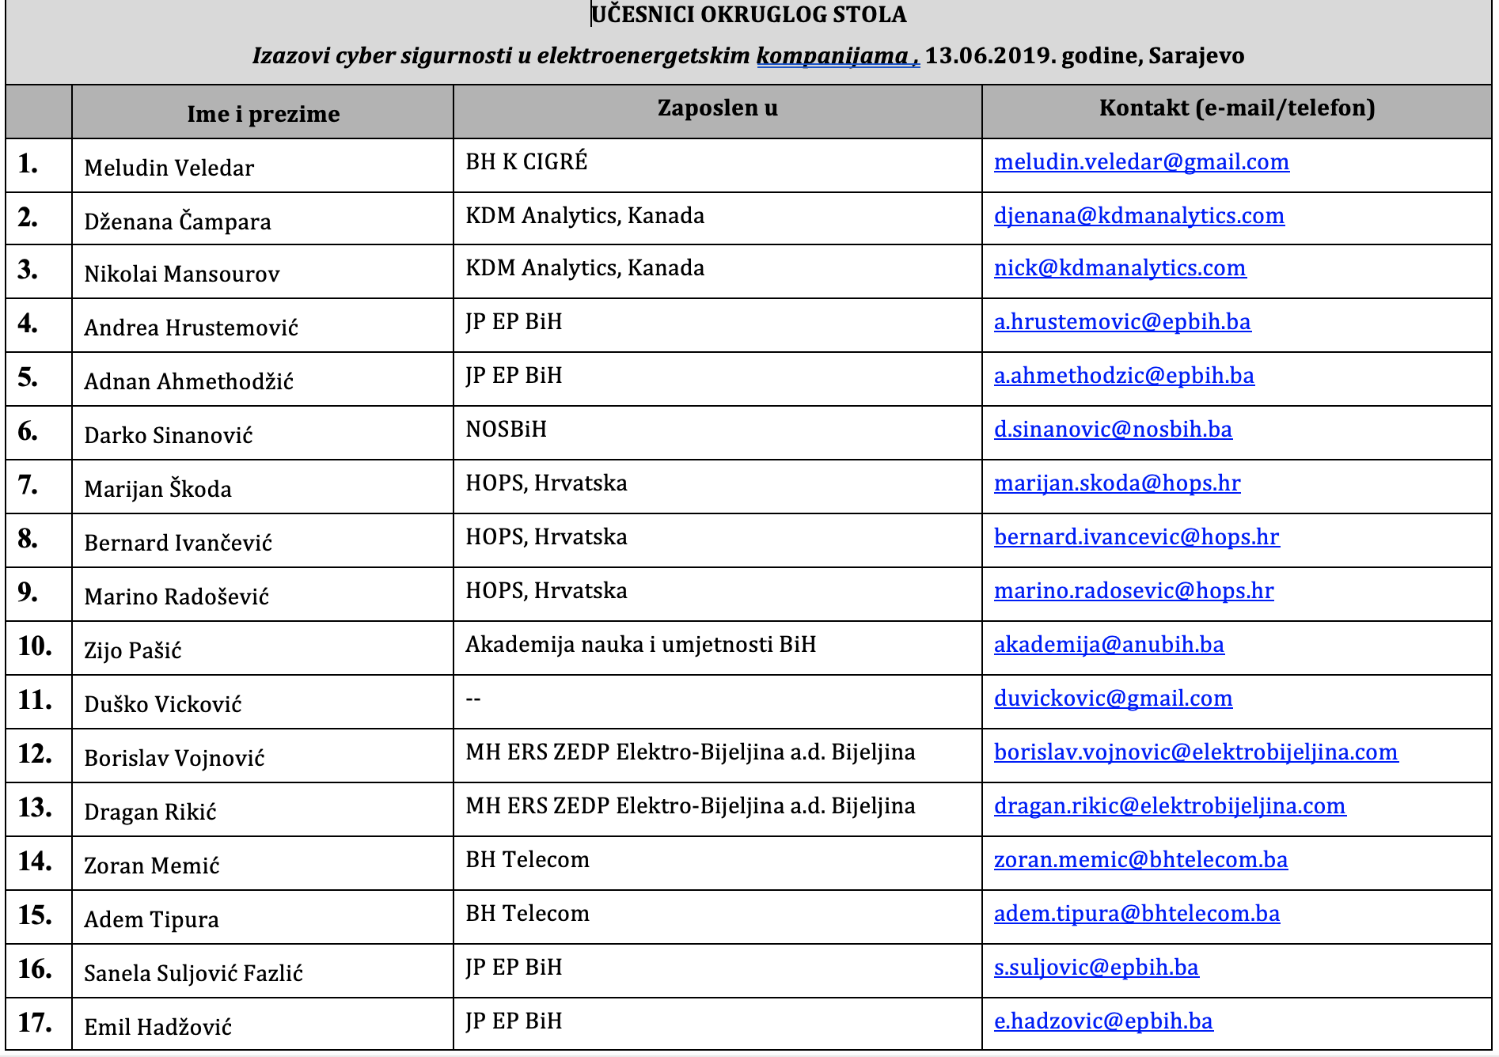

Slide 5
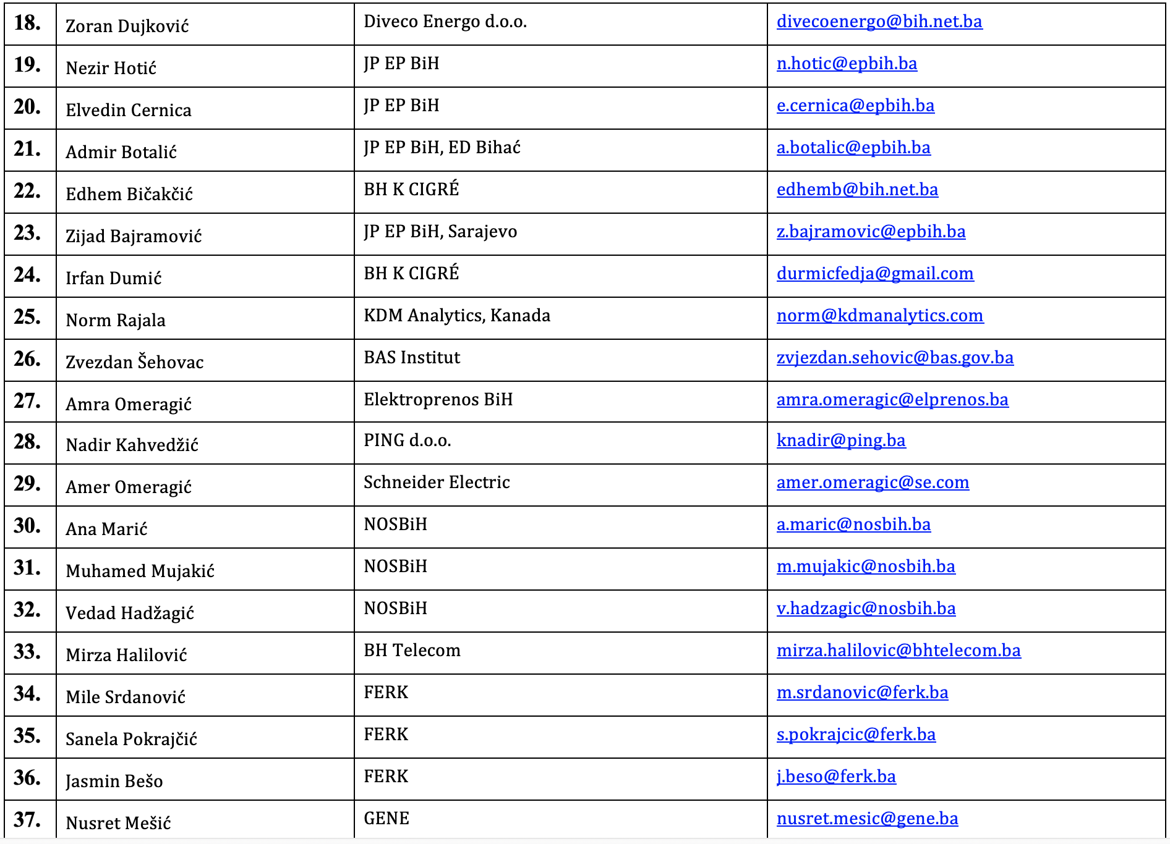

Slide 6
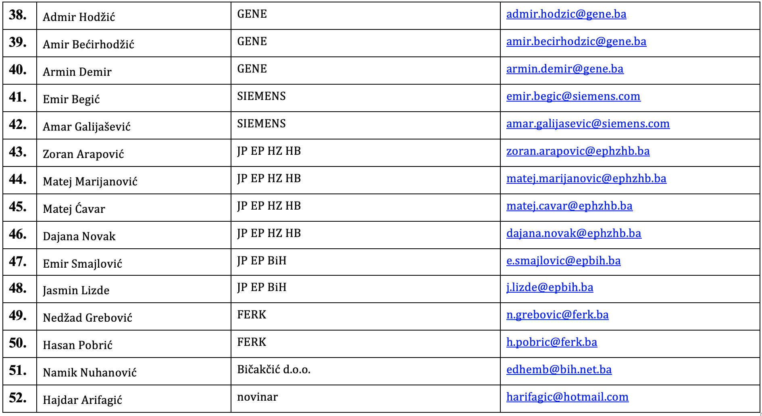

Slide 7
CYBER SECURITY
A G E N D A
I. Potrebe regulacija, standarda, protokola I procedura za cyber sigurnost
Djenana Campara, Predsjednik i CEO, KDM Analytics - Kanada
II. Aktivnosti CERT-a I Ministarstva Odbrane u oblasti cyber sigurnosti u BiH
Predrag Puharić, Fakultet za kriminalistiku kriminologiju i sigurnosne studije, - Univerzitet u Sarajevu
Almir Alicehajic, Brigadir, Ministarstvo Odbrane BiH
III. Postojeće stanje i ciljevi cyber sigurnosti - novosti u odnosu na od predhoddni Okrugli sto iz 2019. God.
Igor Tadić, Nezavisni Operator Sistema u BiH, Sarajevo
Andrea Hrustemović, EPBiH Sarajevo
IV. Pregled USAID projekta za cyber sigurnosti u BiH
Prof. Dr. Saša Mrdović, Elektrotehnicki fakultet u Sarajevu
V. Digital Ecosystem for risk assessment
Dr. Nikolai Mansourov, CTO, KDM Analytics - Kanada

